Slide 1

人教2019 A版 选择性必修二
第四章 数 列
4.1 数列的概念(1)

Slide 2
学习目标
1.理解数列的有关概念与数列的表示方法.
2.掌握数列的分类.
3.理解数列的函数特征,掌握判断数列增减性的方法
4.掌握数列通项公式的概念及其应用,能够根据数列的前几项写出数列的一个通项公式.

Slide 3

情景导学
古语云:“勤学如春起之苗,不见其增,日有所长”如果对“春起之苗”每日用精密仪器度量,则每日的高度值按日期排在一起,可组成一个数列. 那么什么叫数列呢?

Slide 4
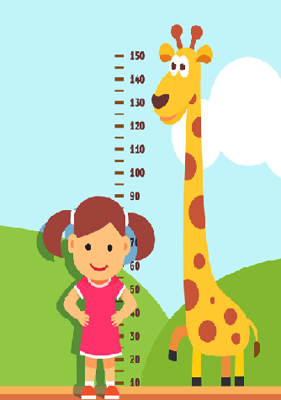
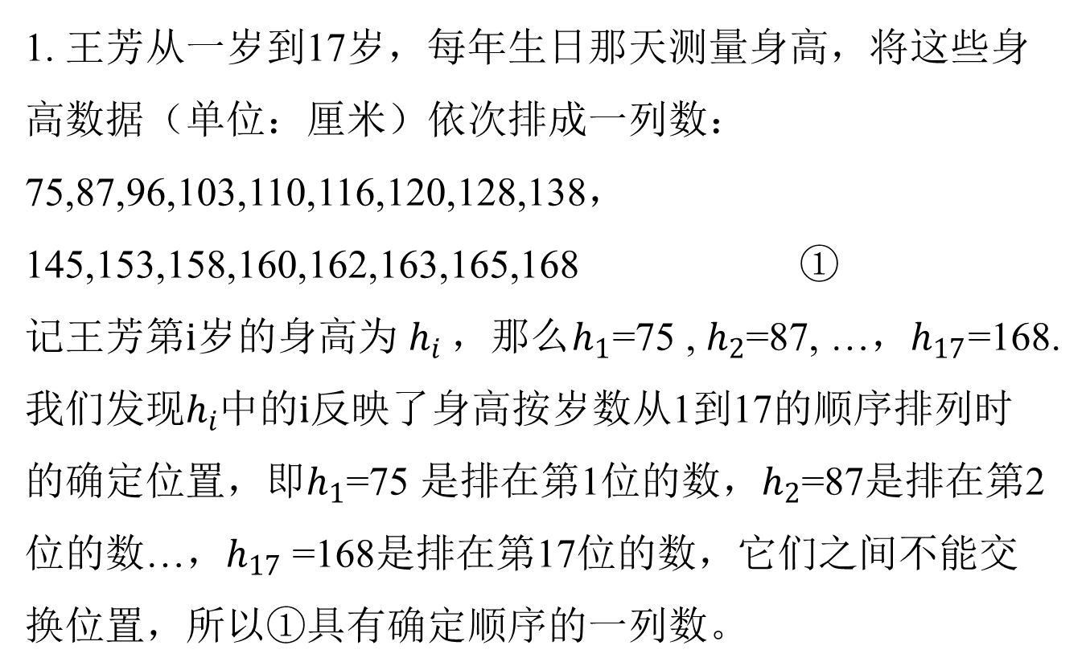
问题探究
1. 王芳从一岁到17岁，每年生日那天测量身高，将这些身高数据（单位：厘米）依次排成一列数：
75,87,96,103,110,116,120,128,138，
145,153,158,160,162,163,165,168 ①
记王芳第$i岁$的身高为 $h_{i}$，那么$h_{1}$=75 , $h_{2}$=87, ${\text{…}，h}_{17}$=168.我们发现$h_{i}$中的$i$反映了身高按岁数从1到17的顺序排列时的确定位置，即$h_{1}$=75 是排在第1位的数，$h_{2}$=87是排在第2位的数${\text{…}，h}_{17}$ =168是排在第17位的数，它们之间不能交换位置，所以①具有确定顺序的一列数。

Slide 5
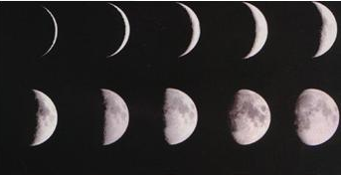
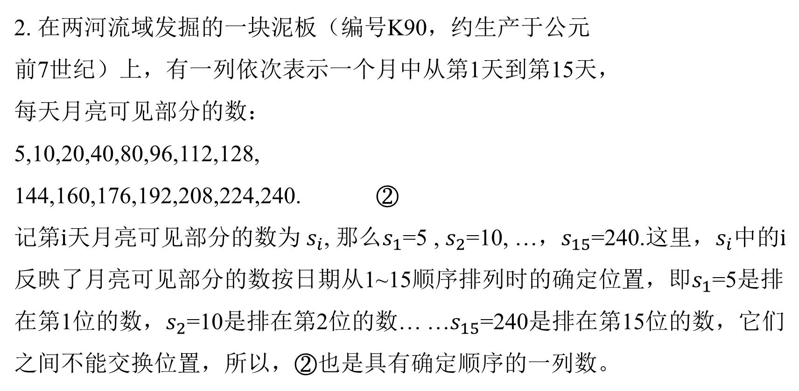
问题探究
2. 在两河流域发掘的一块泥板（编号K90，约生产于公元
前7世纪）上，有一列依次表示一个月中从第1天到第15天，
每天月亮可见部分的数：
5,10,20,40,80,96,112,128,
144,160,176,192,208,224,240. ② 记第$i天$月亮可见部分的数为 $s_{i}$, 那么$s_{1}$=5 , $s_{2}$=10, ${\text{…}，s}_{15}$=240.这里，$s_{i}$中的$i$反映了月亮可见部分的数按日期从1~15顺序排列时的确定位置，即$s_{1}$=5是排在第1位的数，$s_{2}$=10是排在第2位的数$\text{…}$ $\text{…}s_{15}$=240是排在第15位的数，它们之间不能交换位置，所以，②也是具有确定顺序的一列数。

Slide 6
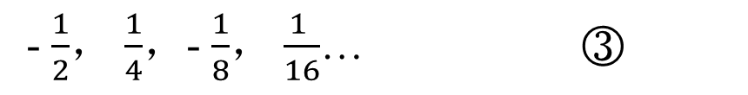
归纳总结
3. -$\frac{1}{2}的n$次幂按1次幂， 2次幂, 3次幂, 4次幂……依次排成一列数：
- $\frac{1}{2}$， $\frac{1}{4}$，- $\frac{1}{8}$， $\frac{1 }{16}$… ③
思考：你能仿照上面的叙述，说明③也是具有确定顺序的一列数吗？

Slide 7
概念解析
一、数列
1.定义:一般地,我们把按照确定的顺序排列的一列数称为数列.
2.项:数列中的每一个数叫做这个数列的项.数列的第一个位置上的数叫做这个数列的第1项,常用符号a₁表示;第二个位置上的数叫做这个数列的第2项,用a₂表示……第n个位置上的数叫做这个数列的第n项,用a_{n}表示.其中第1项也叫做首项.
3.表示:数列的一般形式是a₁,a₂,…,a_{n},…,简记为{a_{n}}.
点睛：(1)数列是按一定的“顺序”排列的一列数,有序性是数列的基本属性.
数相同而顺序不同的两个数列是不相同的数列,
例如1,2,3,…与3,2,1…就是不同的数列.
(2)符号{a_{n}}和a_{n}是不同的概念,{a_{n}}表示一个数列,而a_{n}表示数列中的第n项.

Slide 8
二、数列的分类
 | 类别 | 含义
按项的 个数 | 有穷数列 | 项数有限的数列
 | 无穷数列 | 项数无限的数列
按项的变化趋势 | 递增数列 | 从第2项起,每一项都大于它的前一项的数列
 | 递减数列 | 从第2项起,每一项都小于它的前一项的数列
 | 常数列 | 各项相等的数列
 | 摆动数列 | 从第2项起,有些项大于它的前一项,有些项 小于它的前一项的数列

Slide 9
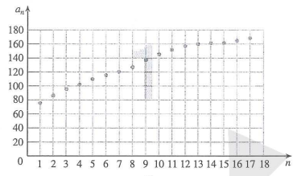
三、数列与函数
f(1)，f(2)，…，f(n)，…

Slide 10
概念辨析
1. 下列叙述正确的是( )
A.所有数列可分为递增数列和递减数列两类
B.数列中的数由它的位置序号唯一确定
C.数列1,3,5,7可表示为{1,3,5,7}
D.同一个数在数列中不可能重复出现
解析:按项的变化趋势,数列可分为递增数列、递减数列、常数列、摆动数列等数列,A错误;数列1,3,5,7与由实数1,3,5,7组成的集合{1,3,5,7}是两个不同的概念,C错误;同一个数在数列中可能重复出现,如2,2,2,…表示由实数2构成的常数列,D错误;对于给定的数列,数列中的数由它的位置序号唯一确定,B正确.
答案:B

Slide 11
四、数列的通项公式
如果数列{a_{n}}的第n项a_{n}与它的序号n之间的对应关系可以用一个式子来表示,那么这个式子叫做这个数列的通项公式.
点睛：(1)数列的通项公式实际上是一个以正整数集N*(或它的有限子集){1,2,…,n}为定义域的函数表达式.
(2)并不是所有的数列都有通项公式.
(3)同一数列的通项公式,其表达形式可以是不唯一的,例如数列
-1,1,-1,1,-1,1,…的通项公式可以写成a_{n}=(-1)^{n},a_{n}=(-1)^{n+2},a_{n}=cos nπ等.

Slide 12
小试牛刀
1.若数列{a_{n}}的通项公式是a_{n}=n²-1,则该数列的第10项a₁₀= ,224是该数列的第 项.
解析:a₁₀=10²-1=99.令a_{n}=n²-1=224,解得n=15,
即224是该数列的第15项.
答案:99 15

Slide 13
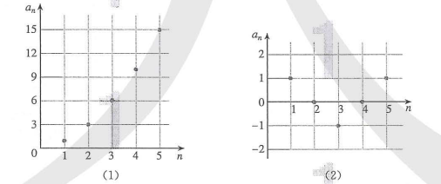
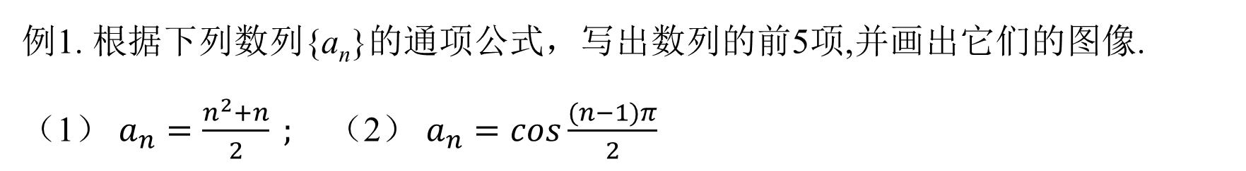
典例解析
例1. 根据下列数列{a_{n}}的通项公式，写出数列的前5项,并画出它们的图像. （1） $a_{n}=\frac{n^{2}+n}{2} ;$ （2） $a_{n}=cos\frac{(n−1)π}{2}$
解:（1）当通项公式中的n=1，2，3，4，5 时，数列{a_{n}}的前5项依次为
1,3,6,10,15 如图所示(1)
（2）当通项公式中的n=1，2，3，4，5 时，数列 {a_{n}}的前5项依次为
1,0,-1,0,1
如图所示(2)

Slide 14
典例解析
例2. 根据数列的前4项,写出下列数列的一个通项公式:
分析:观察、分析,寻找数列的每一项与其所在项的序号之间的关系.

Slide 15
(2)数列各项的绝对值分别为1,3,5,7,9,…是连续的正奇数,其通项公式为2n-1;考虑(-1)^{n+1}具有转换符号的作用,所以数列的一个通项公式为a_{n}=(-1)^{n+1}(2n-1).
(3)各项加1后,分别变为10,100,1 000,10 000,…,此数列的通项公式为10^{n},可得原数列的一个通项公式为a_{n}=10^{n}-1.
(4)数列中每一项均由三部分组成,分母是从1开始的奇数列,其通项公式为2n-1;分子的前一部分是从2开始的自然数的平方,其通项公式为(n+1)²,分子的后一部分是减去一个自然数,其通项公式为n,综

Slide 16
(5)这个数列的前4项的绝对值都等于序号与序号加1的积的倒数,且奇数项为负,偶数项为正,所以它的一个通项公式是

Slide 17
归纳总结
根据数列的前几项写通项公式的具体思路为:
(1)先统一项的结构,如都化成分数、根式等.
(2)分析这一结构中变化的部分与不变的部分,探索变化部分的规律与对应序号间的关系.
(3)对于符号交替出现的情况,可先观察其绝对值,再用(-1)^{k}处理符号.
(4)对于周期出现的数列,考虑利用周期函数的知识解答.

Slide 18
2.常见数列的通项公式
(1)数列-1,1,-1,1,…的一个通项公式是a_{n}=(-1)^{n},数列1,-1,1,-1,…的一个通项公式是a_{n}=(-1)^{n+1}或(-1)^{n-1}.
(2)数列1,2,3,4,…的一个通项公式是a_{n}=n.
(3)数列1,3,5,7,…的一个通项公式是a_{n}=2n-1.
(4)数列2,4,6,8,…的一个通项公式是a_{n}=2n.
(5)数列1,2,4,8,…的一个通项公式是a_{n}=2^{n-1}.
(6)数列1,4,9,16,…的一个通项公式是a_{n}=n².

Slide 19
跟踪训练
跟踪训练1.写出下列数列的一个通项公式,使它的前4项分别是下列各数:

Slide 20
典例解析
例3 (1)已知数列{a_{n}}满足a_{n}=n²-5n-6,n∈N*.
①数列中有哪些项是负数?
②当n为何值时,a_{n}取得最小值?求出此最小值.
分析:(1)①根据数列的函数的特征,以及不等式的解法,即可求出;②根据二次函数的性质即可求出.

Slide 21
(1)解:①a_{n}=n²-5n-6<0,解得0<n<6.
∵n∈N*,∴数列中第1,2,3,4,5项为负数,
即-10,-12,-12,-10,-6.
∴当n<9时,a_{n+1}-a_{n}>0,即a_{n+1}>a_{n};
当n=9时,a_{n+1}-a_{n}=0,即a_{n+1}=a_{n};
当n>9时,a_{n+1}-a_{n}<0,即a_{n+1}<a_{n}.
故a₁<a₂<a₃<…<a₉=a₁₀>a₁₁>a₁₂>…,
∴数列中有最大项,最大项为第9,10项,

Slide 22
解法二:设a_{k}是数列{a_{n}}的最大项,

Slide 23
归纳总结
求数列的最大(小)项的两种方法
(1)由于数列是特殊的函数,所以可以用研究函数的思想方法来研究数列的相关性质,如单调性、最大值、最小值等,此时要注意数列的定义域为正整数集或其有限子集{1,2,…,n}这一条件.

Slide 25
当堂达标
1.下列各项表示数列的是( )
A.△,○,☆,□
B.2 008,2 009,2 010,…,2 017
C.锐角三角形、直角三角形、钝角三角形
D.a+b,a-b,ab,λa
解析:数列是指按照一定次序排列的一列数,而不能是图形、文字、向量等,只有B项符合.
答案:B

Slide 26
2.下列数列既是递增数列,又是无穷数列的是( )
A.1,2,3,…,20
B.-1,-2,-3,…,-n,…
C.1,2,3,2,5,6,…
D.-1,0,1,2,…,100,…
解析:由递增数列和无穷数列的定义知D项正确.
答案:D

Slide 27
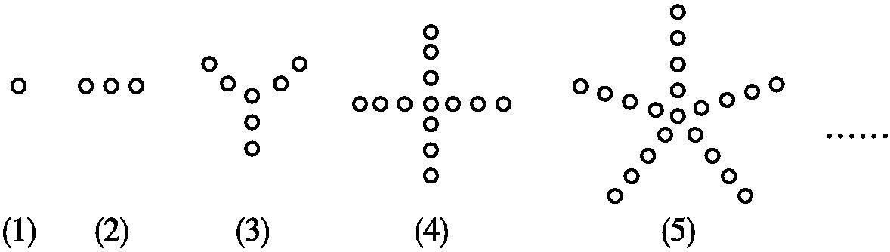
3. 观察图中5个图形的相应小圆圈的个数的变化规律,猜想第n个图中有 小圆圈.
分析:仔细观察每个图形中圆圈的个数与对应顺序之间的关系,从而归纳出第n个图形中小圆圈的个数.
解析:观察图中5个图形小圆圈的个数分别为1,1×2+1,2×3+1,3×4+1,4×5+1,…,故第n个图中小圆圈的个数为(n-1)·n+1=n²-n+1.
答案:n²-n+1

Slide 28
4.已知数列{a_{n}}的通项公式为a_{n}=log₃(2^{n}+1),则a₃= .
解析:∵a_{n}=log₃(2^{n}+1),∴a₃=log₃(2³+1)=log₃9=2.
答案:2
答案:19

Slide 30
(1)当k=1时,判断数列{a_{n}}的单调性;
(2)若数列{a_{n}}是递减数列,求实数k的取值范围.
分析:对于(1),因为已知数列的通项公式,所以可以通过比较数列的相邻两项a_{n}与a_{n+1}的大小来确定数列的单调性;
对于(2),可根据数列是递减数列,得出a_{n}与a_{n+1}的大小关系,从而确定k的取值范围.

Slide 32
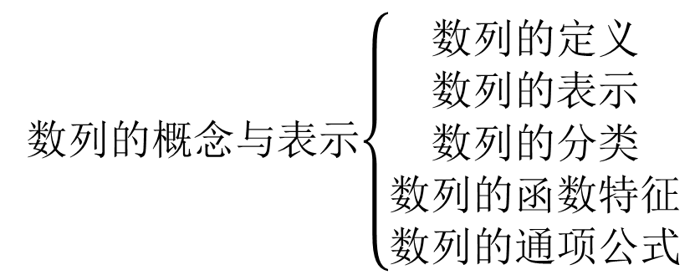
课堂小结
数列的概念与表示$\left\{\begin{matrix}\text{数列的定义} \\ \text{数列的表示} \\ \text{数列的分类} \\ \text{数列的函数特征} \\ \text{数列的通项公式}\end{matrix}\right.$

Slide 33

人教2019 A版 选择性必修 二

